Slide 1
¿Por qué se alejan? Medidas de dispersión o variabilidad
El rango (R) es un valor numérico que indica la diferencia entre el valor máximo y el mínimo de una población o muestra estadística.
Para calcular el rango de una muestra o población estadística utilizaremos la siguiente fórmula:
R = Máx_{x} – Mín_{x}
R es el rango.
Máx es el valor máximo de la muestra o población.
Mín es el valor mínimo de la muestra o población estadística.
x es la variable sobre la que se pretende calcular esta medida.
**Una variable estadística es una característica de una muestra o población de datos que puede adoptar diferentes valores.
Cuando hablamos de variable estadística estamos hablando de una cualidad que, generalmente adopta forma númerica. Por ejemplo, la altura de Juan es de 180 centímetros. La variable estadística es la altura y está medida en centímetros.

Slide 2

Varianza
La varianza σ (la letra griega sigma en minúscula) es una medida de dispersión que representa la variabilidad de una serie de datos respecto a su media. Formalmente se calcula como la suma de los residuos al cuadrado divididos entre el total de observaciones.
La unidad de medida de la varianza será siempre la unidad de medida correspondiente a los datos pero elevada al cuadrado. La varianza siempre es mayor o igual que cero. Al elevarse los residuos al cuadrado es matemáticamente imposible que la varianza salga negativa. Y de esa forma no puede ser menor que cero.
Donde
X: variable sobre la que se pretenden calcular la varianza
x_{i}: observación número i de la variable X. i puede tomará valores entre 1 y n.
n: número de observaciones.
x̄: Es la media de la variable X.

Slide 3
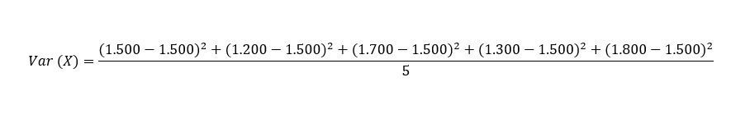


Ejemplo de cálculo de la varianza
Tenemos una serie de datos sobre salarios. Tenemos cinco personas, cada uno con un salario diferente:
Juan: 1.500 pesos Pepe: 1.200 pesos José: 1.700 pesos Miguel: 1.300 pesos Mateo: 1.800 pesos
La media del salario, la cual necesitamos para nuestro cálculo, es de
((1.500 + 1.200 + 1.700 + 1.300 + 1.800) /5) 1.500 pesos.
Dado que la fórmula de la varianza en su forma desglosada se formula como sigue:
Pesos2
**El resultado es de 52.000 pesos al cuadrado. Es importante recordar que siempre que calculamos la varianza tenemos las unidades de medida al cuadrado.

Slide 4
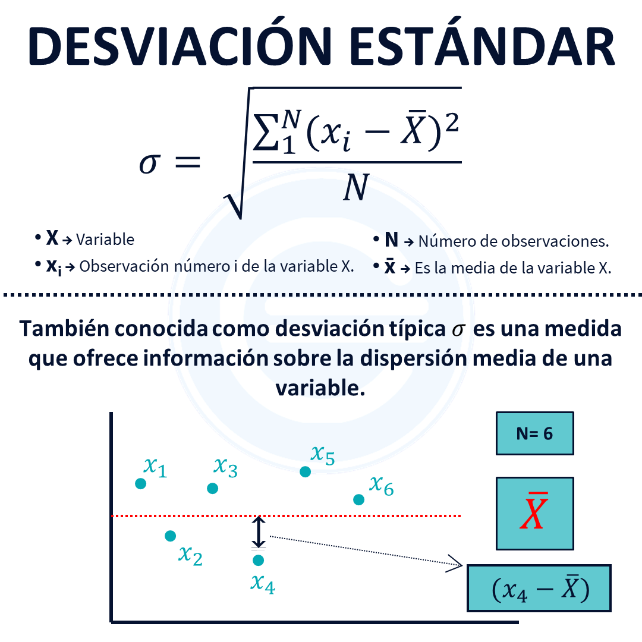
La desviación estándar o desviación típica
Es una medida σ (sigma) que ofrece información sobre la dispersión media de una variable. La desviación estándar es siempre mayor o igual que cero
Para entender este concepto necesitamos analizar 2 conceptos fundamentales.
Media: Es la media de nuestra serie de datos.
Desviación: La desviación es la separación que existe entre un valor cualquiera de la serie y la media.

Slide 5
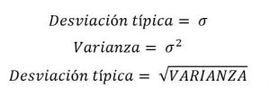
La relación de la desviación estándar con la varianza
En definitiva la varianza no es más que la desviación estándar al cuadrado. O lo que viene a ser lo mismo, la desviación típica es la raíz cuadrada de la varianza. Se relacionan de la siguiente forma:
Liga de apoyo:
https://www.youtube.com/watch?v=U5eHYbbYTwE

Slide 6
Elección del tema (educativo) Docentes, estudiantes, padres de familia, etc.
20 ENCUESTADOS
Elaborar encuesta 15 ítems
5 ítems (fi, fr y porcentaje) gráficos
5 ítems (M, Md, Mo) Gráfico
5 ítems (R, desvest, Var) Gráfico
ARCHIVO NUEVO DE EXCEL (TEMA DE ELECCIÓN: DEDICADO, POBLACIÓN)
HOJA 1 ENCUESTA (SÓLO LOS ÍTEMS) 15 ÍTEMS Sin respuestas
A PARTIR HOJA 2

